Slide 1


SIE2022
XII Congresso Nazionale SIE
Società Italiana di Ergonomia e Fattori Umani
Ergonomia del Territorio e dei Cammini
Renato Di Gregorio Presidente SIELazio
3 maggio 2022
www.societadiergonomia.it
segreteria@societadiergonomia.it

Slide 2
Ergonomia del Territorio - definizione
Un territorio circoscritto da un certo numero di Comuni può essere considerato
un’Organizzazione come tante altre se si dà una struttura adeguata.
Gli esseri viventi vanno e/o restano all’interno delle Organizzazioni se ne sono soddisfatti se la qualità della vita che registrano è soddisfacente
L’Ergonomia lavora per migliorare la loro soddisfazione occupandosi
dell’interazione tra gli elementi che compongono questa nuova Organizzazione
così da migliorarne la prestazione.

Slide 3
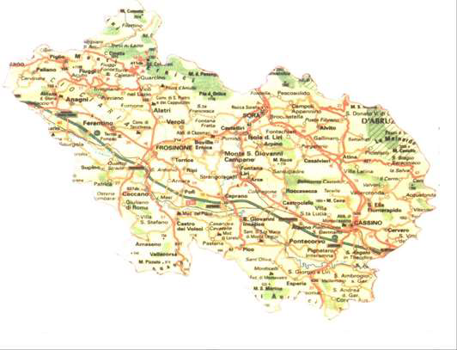
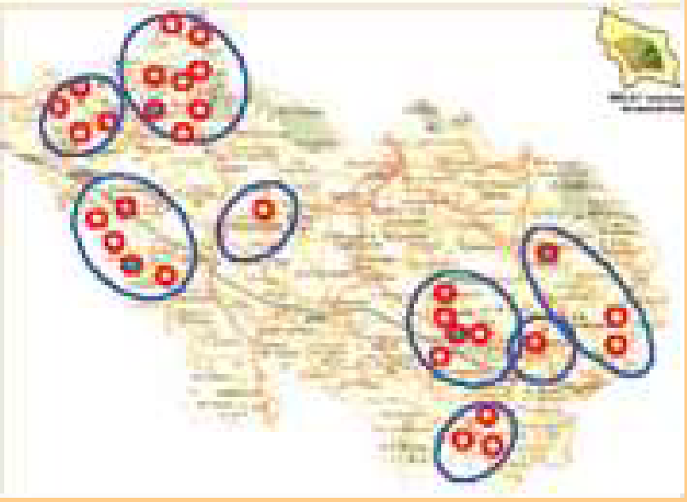
Organizzazione Territoriale

Slide 4

Il paesaggio costruito

Slide 5
Gli elementi
L’Organizzazione Territoriale è traguardata dall’Ergonomo dai tre punti vista che usa
l’Ergonomia fisica. Essa consente di guardare il risultato della lotta tra la natura e gli esseri viventi in un dato momento storico. Il paesaggio è il primo risultato
immediatamente visibile di questo rapporto ed è il primo contesto d’azione per
l’ergonomo
l’Ergonomia cognitiva. Essa consente di int^{z}erpretare la cultura che muove i
comportamenti degli esseri viventi e di valutare l’efficacia dei processi comunicativi che ne
garantiscono la convivenza
l’Ergonomia organizzativa. Essa consente di comprendere e modificare i rapporti tra le organizzazioni presenti sul territorio così da ottimizzare il rapporto tra risorse utilizzate e benefici avvertiti

Slide 6
Come si misura la qualità della vita sui territori
Alcuni strumenti misurano aspetti diversi che però concorrono alla qualità complessiva:
- misurazione della qualità dell’aria , della qualità e della quantità , della dimensione del traffico, del valore della criminalità , del flusso migratorio, dell’indice di spopolamento
o ripopolamento di un’area, ecc.
Altri scelgono e integrano più parametri e mettono a confronto il valore che nericavano tra territori diversi (province- il Sole 24 Ore)
Altri mettono a gara territori diversi facendo giudicare a un pubblico nazionale la qualità
percepita (es. Borgo dei borghi)
L’Europa ha lanciato il programma «Life now»
Dobbiamo perfezionare le misurazioni e strutturare i sistemi di misurazione oltre che le competenze e il ricorso a tali indicazioni per orientare la gestione dei territori e la
responsabilità degli Amministratori.

Slide 7



Enti misuratori
Sole 24 ore : 6 categorie, 15 indicatori per categoria = 90 indicatori
Le 6 Categorie:
ricchezza e consumi;
affari e lavoro;
ambiente e servizi;
demografia e salute;
giustizia e sicurezza;
cultura e tempo libero.

Slide 8
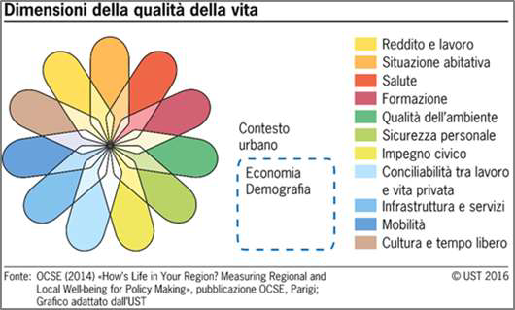
Dobbiamo perfezionare le misurazioni e strutturare i sistemi di misurazione oltre che le competenze e il ricorso a tali indicazioni per orientare la gestione dei territori e la responsabilità degli Amministratori.

Slide 9
Cosa fa l’Ergonomo territorialista
Aiuta a costruire l’Organizzazione Territoriale a partire dal circoscrivere un territorio distintivo aiutando i Comuni ad associarsi mediante la sottoscrizione di una Convenzione che prefiguri l’adozione del modello organizzativo territoriale
Attiva processi di Formazione - Intervento per condividere strategie di sviluppo e strutture
di Governance territoriale.
Condivide il ventaglio di progetti ergonomici di miglioramento da attivare Ricerca i finanziamenti per sostenere il costo della realizzazione
Attiva una rete di competenze di varia natura per governare la complessità degli interventi
Forma un gruppo di innovatori che sul territorio proseguano la progettualità ativata
Usa la comunicazione come leva di integrazione interna e di riconoscimento dell’identità per l’esterno.
Alimenta il cambiamento culturale delle comunità locali

Slide 10
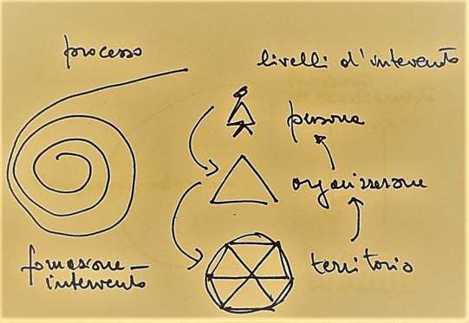
d‘intervento
I livelli e le modalità

Slide 11
Le criticità
La cultura degli Amministratori e dei funzionari comunali ( municipio e settore) Il ricambio degli Amministratori (per legge o per contrasto)
Le modalità con cui sono costruiti i bandi per il finanziamento pubblico (per comune e non
per territorio)
La cultura organizzativa della Pubblica Amministrazione (norme e leggi e non sviluppo
organizzativo)
Il sistema degli appalti ( che privilegiano il costo più basso)
Il sistema di finanzamento della formazione professionale (controllo sulle regole anvichè
sui contenuti e le metodologie
La separazione tra le organizzazioni presenti sui territori (vedi il rapporto tra Scuola e Comune)
Ecc.

Slide 12
Perchè I Cammini
Cammini e itinerari culturali europei costituiscono un’opportunità d’integrazione tra Comuni, anche di Paesi diversi
Il target del Camminatore induce il miglioramento dell’Organizzazione territoriale che è
attraversata
Migliorare il cammino dei camminatori serve a migliorare il contesto attraversato e ciò
alimenta il miglioramento del sistema
Il finanziamento dei processi di miglioramento dei cammini va a beneficio del
miglioramento complessibìvo delle aree territoriali
Il confronto tra aree territoriali di Paesi diversi stimola i miglioramenti nei Paesi più arretrati
Poi l’Ergonomo trova spazio in tutte quell’area di supporto al Camminatore

Slide 13

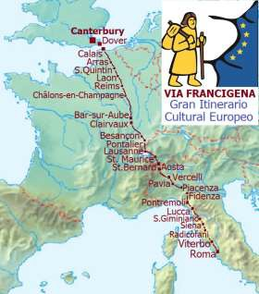
Itinerario culturale europeo: la Via Fancigena

Slide 14
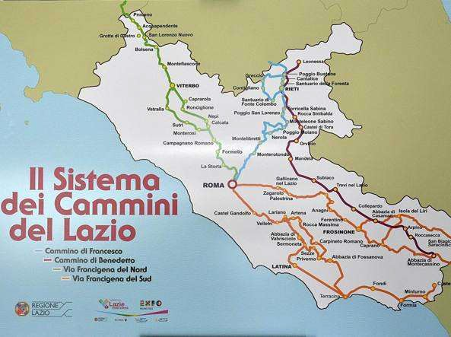
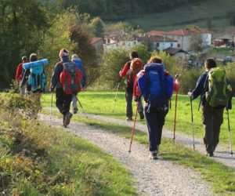
Ergonomia dei Cammini

Slide 15
Che preparazione per la SIE
Nuove competenze per i soci che intendono occuparsene ( vedi esperienza Emilia Romagna)
Integrazione tra le Sezioni regionali per una politica comune sui territori e sui Cammini
Collaborazione con le Associazioni dei Comuni e con le Associazioni dei Camminatori
Presenza ai tavoli decisionali dei diversi Ministeri utili
Presenza negli elenchi delle categorie che il PNRR rende disponibili per la progettazione dei Comuni
Alleanza con le Associazioni ugualmente presenti a livello regionale (AIF, CAI )
Integrazione con gli ergonomi che in Europa si occupano di aree simili (sugli Itinerari culturali europei in particolare)

Slide 16

GRAZIE PER L'ATTENZIONE
Renato Di Gregorio renatodigregorio@impresainsieme.com Tel: 3355464451
www.sielazio.it
L’Ergonomia ha come obiettivo quello di migliorare la qualità della vita degli esseri viventi. Per gli esseri umani, in particolare, si occupa di migliorare la qualità della vita di lavoro e della qualità di vita in generale all’interno delle strutture di cui le persone si dotano e del territorio in cui esse risiedono. Ciò riguarda pure gli oggetti e gli strumenti di cui gli esseri umani si servono per loro e per gli altri esseri viventi con cui convivono (esseri animali e vegetali).
Il suo approccio è interdisciplinare in quanto i miglioramenti hanno sempre valenza sistemica e la metodologia d’intervento è partecipativa perché nella progettazione che attiva chiama in causa, oltre che portatori di conoscenze di discipline diverse, anche i fruitori diretti e indiretti del risultato progettuale.
Gli Ergonomi, in Italia, fanno parte dell’Associazione SIE (Società Italiana Ergonomi), riconosciuta dal MISE come Associazione professionale. Essa ha sede a Milano, presso la Clinica del Lavoro, e ha sedi territoriali in quasi tutte le regioni del Paese.
Gli Ergonomi possono avere la qualificazione di Ergonomi tecnici ed Ergonomi professionisti. La qualificazione di Ergonomo Europeo viene rilasciata dal CREE (Centro di registrazione ergonomi europei ) ai soci SIE a seguito della presentazione delle candidature da parte dell’Associazione.

